Slide 1
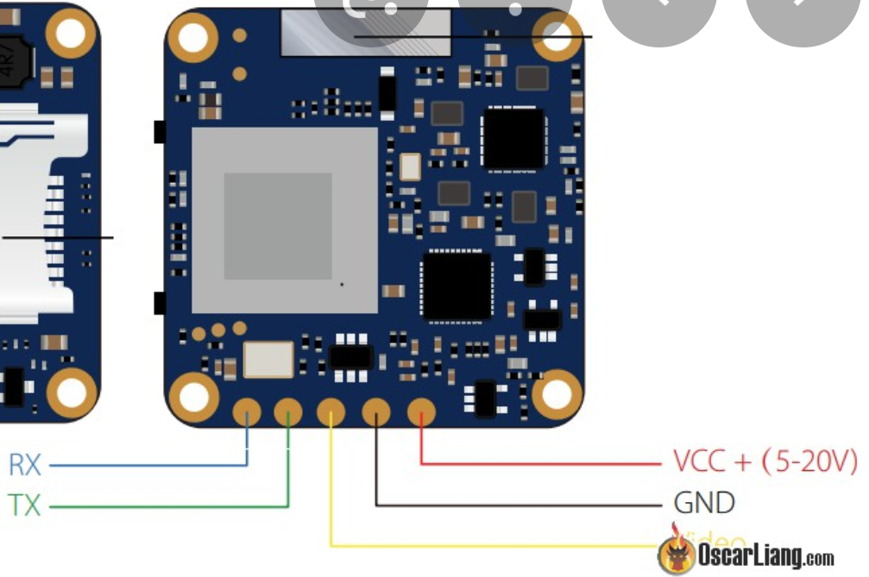
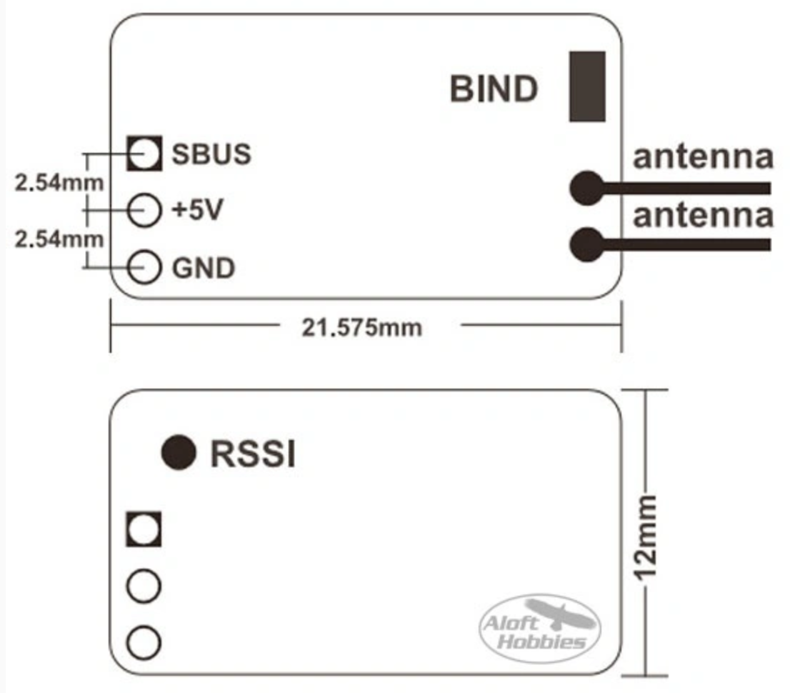
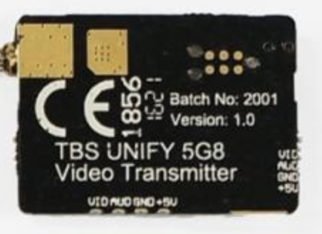
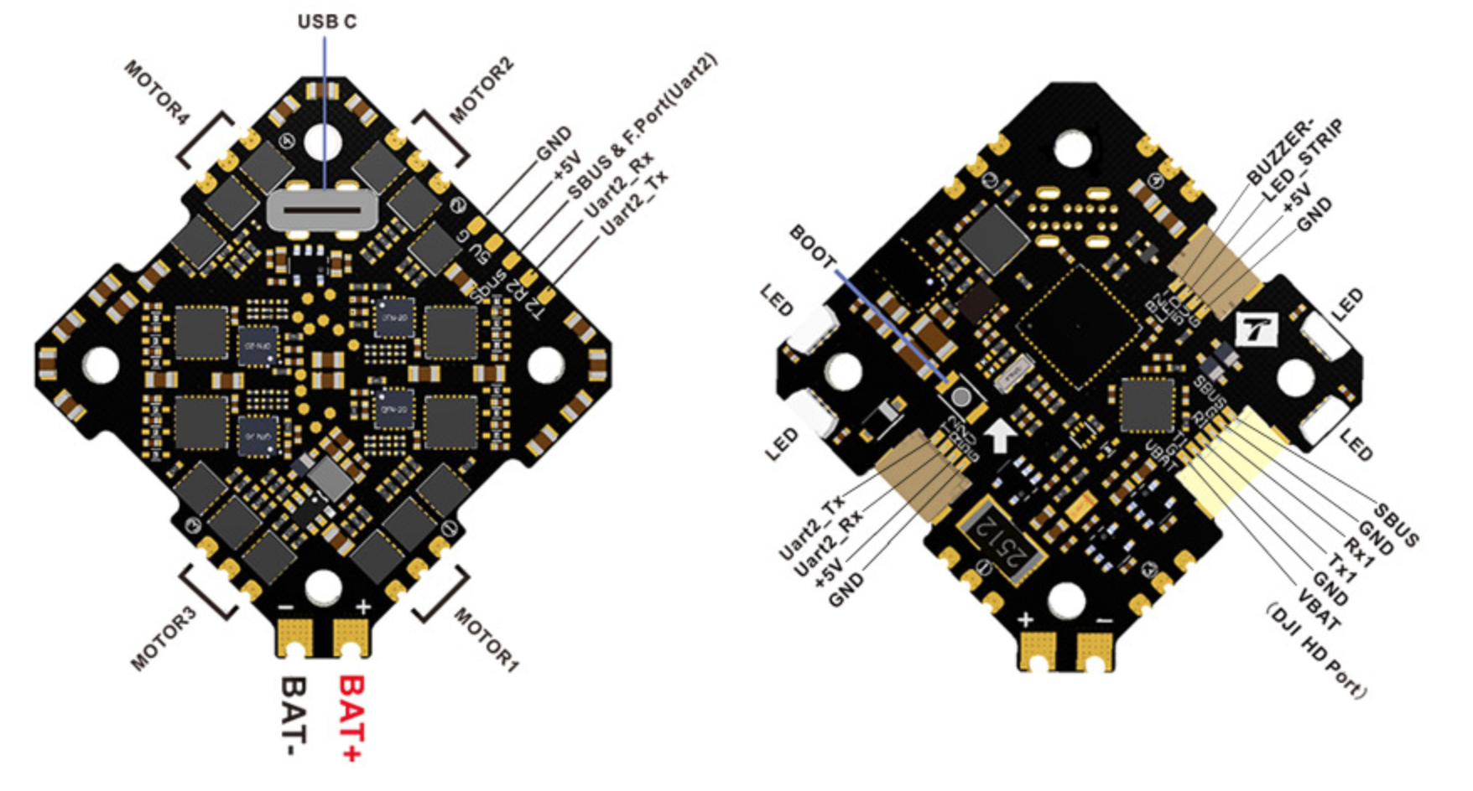
Runcam ボード
②
③
①
Frsky xm+
④
TBS Unify v3
⑤
⑥
①
⑦
⑧
FC
④
⑥
⑤
⑧
⑦
②
③

